Slide 1

Veiligheid en preventie
OBSERVEREN EN REGISTREREN

Slide 2
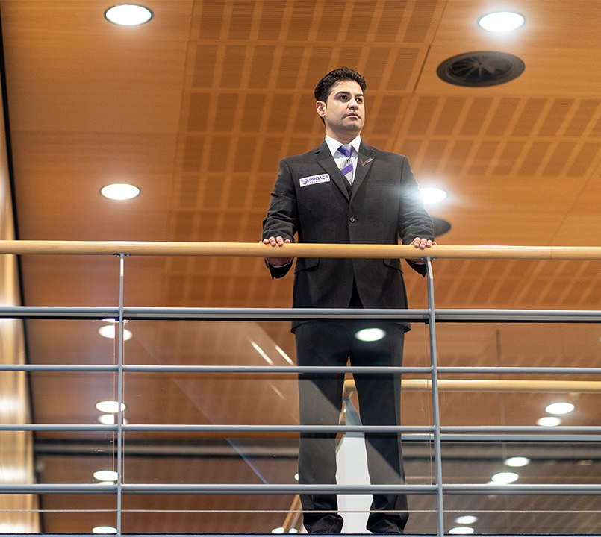
Lesdoelen
Wat ga je leren?
Wat is waarnemen en observeren.
Een situatie op de juiste manier te observeren.
Welke afwijkingen je tegenkomt en hoe je die uitlegt.
Hoe stel je vragen.
Wat zijn vooroordelen en de gevolgen ervan.

Slide 3
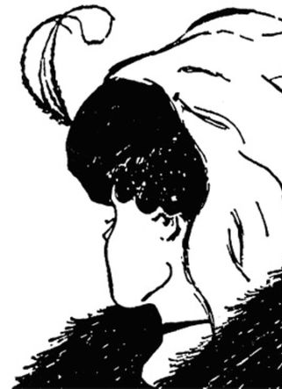
Waarnemen
Wat neem je waar?
Wat wordt er bedoeld met waarnemen?

Slide 4
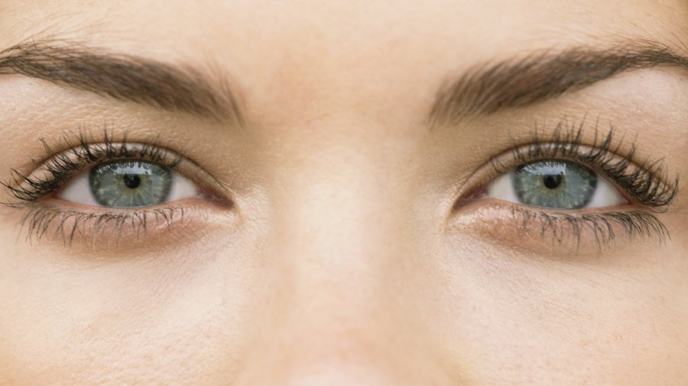
Observeren
Waarnemen: bewust worden door te kijken.
Observeren: bewust letten op een bepaald onderdeel.
Waarom waarnemen en observeren:
Is alles in orde?
Zijn er opvallende situaties?
Moet ik speciale zaken scherp
in de gaten houden?

Slide 5

Observeren
Subjectief → Uitgaan van gevoel en mening
Objectief → Alleen gericht op feiten
Het kan bij observeren uitmaken hoe je je voelt, voorbeelden zijn:
Stress → je kunt minder hebben
Vermoeid → je let minder goed op
Kou → je wilt snel weer naar binnen
Observaties kunnen verschillen. Het verschil kan te maken hebben met de achtergrond en ervaring van de observator.

Slide 6
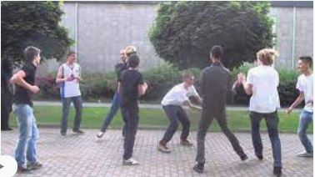
Waarnemingstest
Bekijk het filmpje https://www.youtube.com/watch?v=mXm99a8FuoM

Slide 7
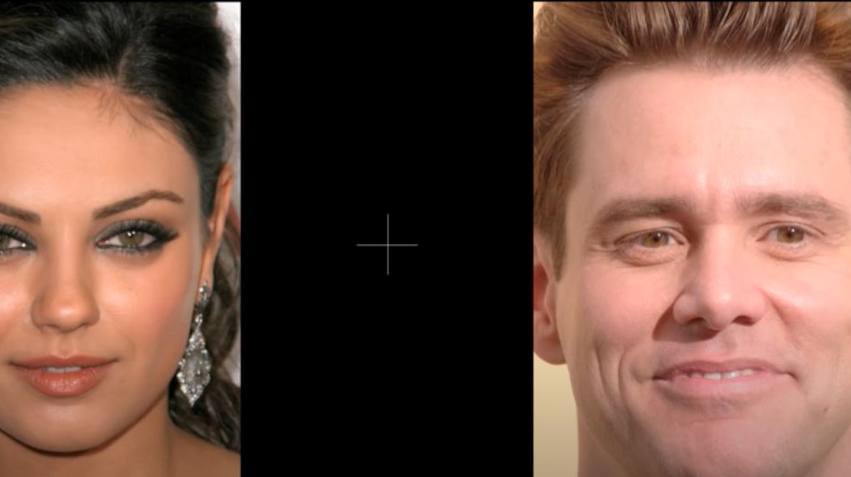
Waarnemen; Schokkende illusie
Bekijk het filmpje https://www.youtube.com/watch?v=VT9i99D_9gI
Wat gebeurt er met de gezichten?

Slide 8
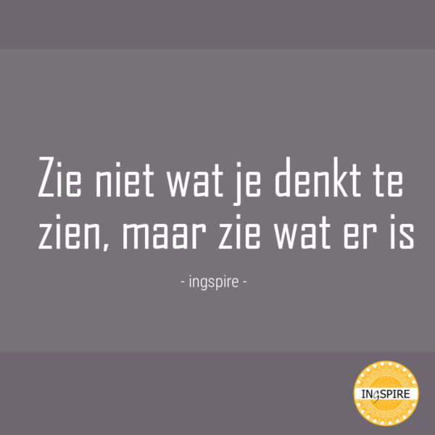
‘Snel oordelen’
Bekijk het filmpje https://www.youtube.com/watch?v=mdQn_2BfT48
Schrijf op wat je observeert.
Wat is je conclusie.

Slide 9
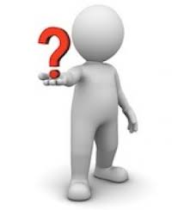
Vragen stellen
Er zijn gesloten en open vragen.
Gesloten vragen:
Kun je alleen met ‘ja’ of ‘nee’ beantwoorden.
Open vragen:
Nodigt de ander uit iets te vertellen. Begint vaak met wat, waar, wie, hoe of waarom.

Slide 10
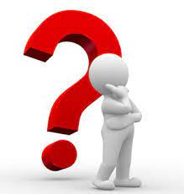
Vragen stellen
Welke van de onderstaande vragen zijn open vragen?
Wat gaan jullie morgen doen?
Wie gaan er nog meer mee?
Ben je klaar?
Was jij gisteren op school?
Waarom ga jij niet mee?
Ben jij morgen jarig?

Slide 11
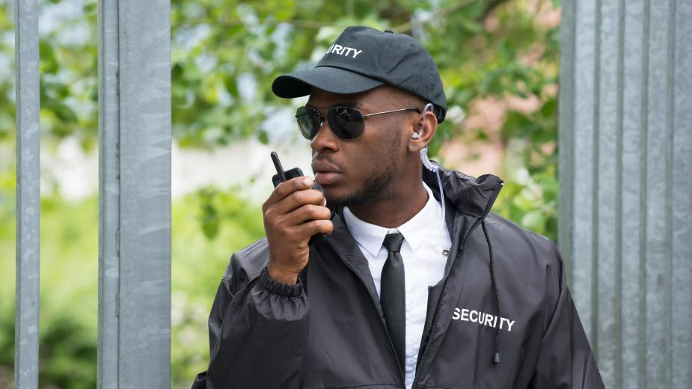
Afwijkingen
Afwijkingen in de omgeving
Kan van alles zijn → overlast / onveiligheid
Afwijkingen in het gedrag
Door vroegtijdig signaleren → probleem voorkomen

Slide 12
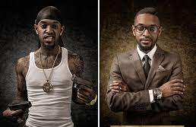
Vooroordelen
http://www.joelpares.com/judging-america-1

Slide 13
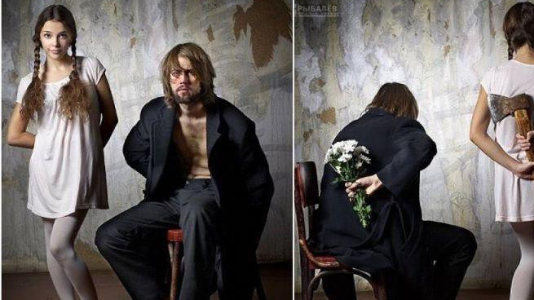
Vooroordelen
Je zag een fotoreportage over vooroordelen. Welke zin past het beste bij deze fotoreportage.
- Mensen worden snel in hokjes geplaatst op basis van hoe zij eruitzien.
- Al deze mensen kunnen zowel een slechte als een goede kant op gaan in hun leven.
- Mensen worden beoordeeld op wat zij bereiken, niet op hoe zij eruitzien.

